Slide 1
Коста Хетагуров
«Я счастия не знал, но я готов свободу, Которой я привык, как счастьем, дорожить, Отдать за шаг один, который бы народу Я мог когда – нибудь к свободе проложить».

Slide 2
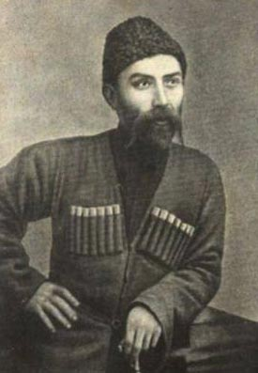

Slide 3
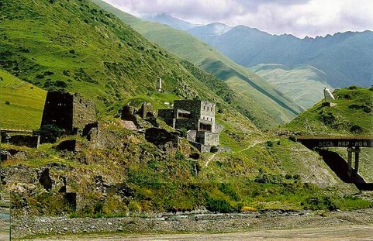
Осетинский аул - Нар

Slide 4
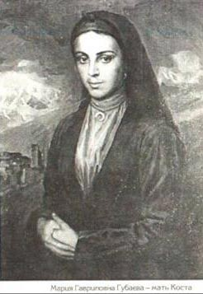
Мария Губиева –мать Коста

Slide 5
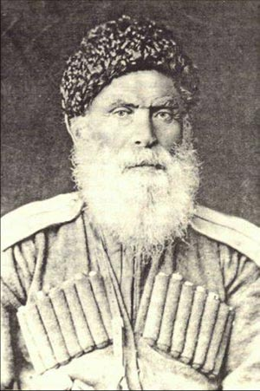
Отец К.Хетагурова - Леван

Slide 6
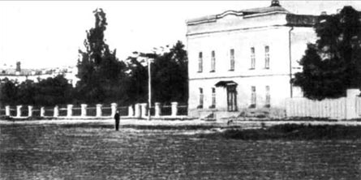
Ставропольская мужская гимназия

Slide 7
Петербургская академия художеств

Slide 8
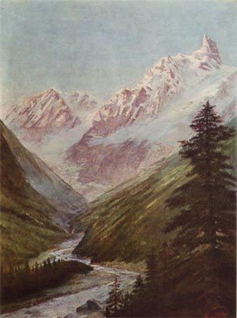
К.Л.Хетагуров «Ущелье Аман – Ауз»

Slide 9
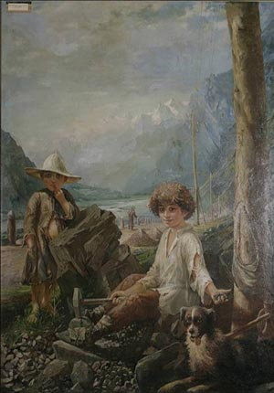
К.Л.Хетагуров «Дети – каменщики»

Slide 10
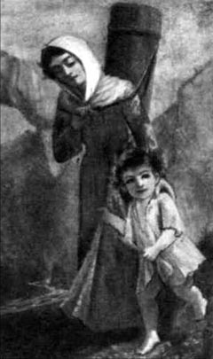
К.Л.Хетагуров «За водой»

Slide 11
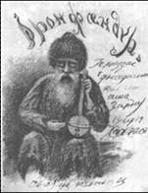
Обложки первой книги «Ирон фандыр».

Slide 13
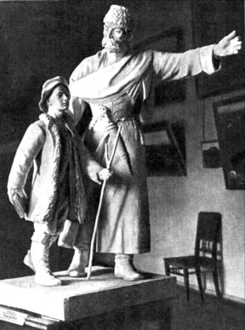
Скульптура М.Томаева «Коста – просветитель».

Slide 14
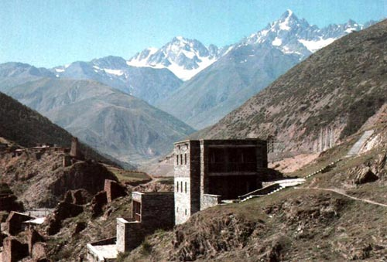
Музей в селении «Нар»

Slide 15
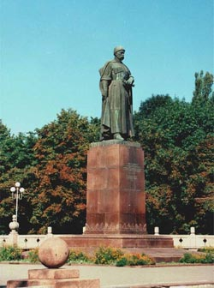
Памятник К.Хетагурову в г. Владикавказе.

Slide 16
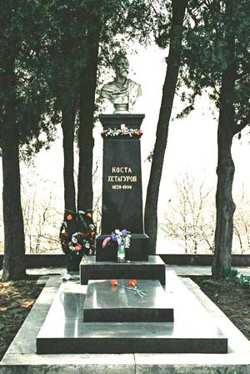
Памятник К.Хетагурову в г. Владикавказе.

